Slide 1
R2A 설치 가이드
QA2팀 성민석
최종 업데이트 : 2023-12-29

Slide 2
1
R2A 폴더 다운로드
2
파이썬 설치 (폐쇄망)
3
VS code 설치 (폐쇄망)
4
VS code 확장 플러그인 설치 (폐쇄망)
5
파이썬 라이브러리 설치 (폐쇄망)
6
R2A 실행

Slide 3
1
R2A 폴더 다운로드
2
파이썬 설치
3
VS code 설치
수동 테스트 vs 자동 테스트 비교 및 개선 내용
자동화 툴 설치 및 실행
자동화 툴 구현 기능 리스트
자동화 툴 구현 기능 예시

Slide 4
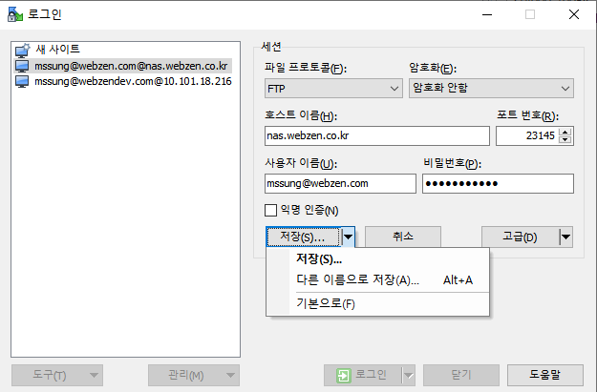
1. R2A 폴더 다운로드
1 : 신규 생성
4 : 접속
2
3

Slide 5
1. R2A 폴더 다운로드
1 : R2A 폴더를 로컬 D: or E: 로 이동

Slide 6
2. 파이썬 설치
1
2

Slide 7
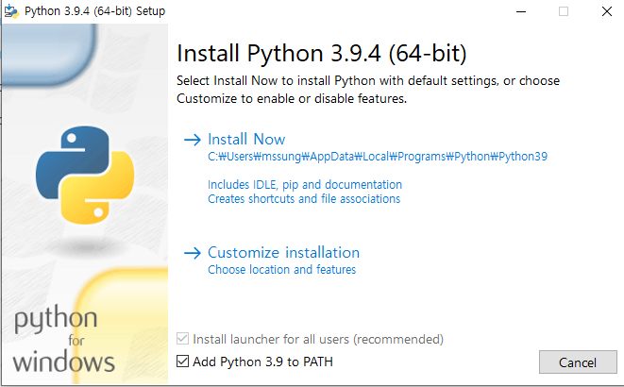
2. 파이썬 설치
2
1 체크

Slide 8
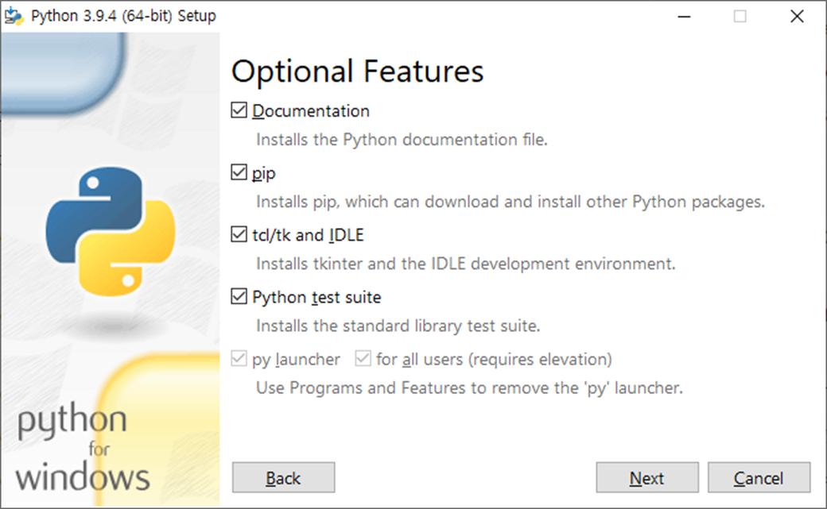
2. 파이썬 설치
1 모두 체크
2

Slide 9
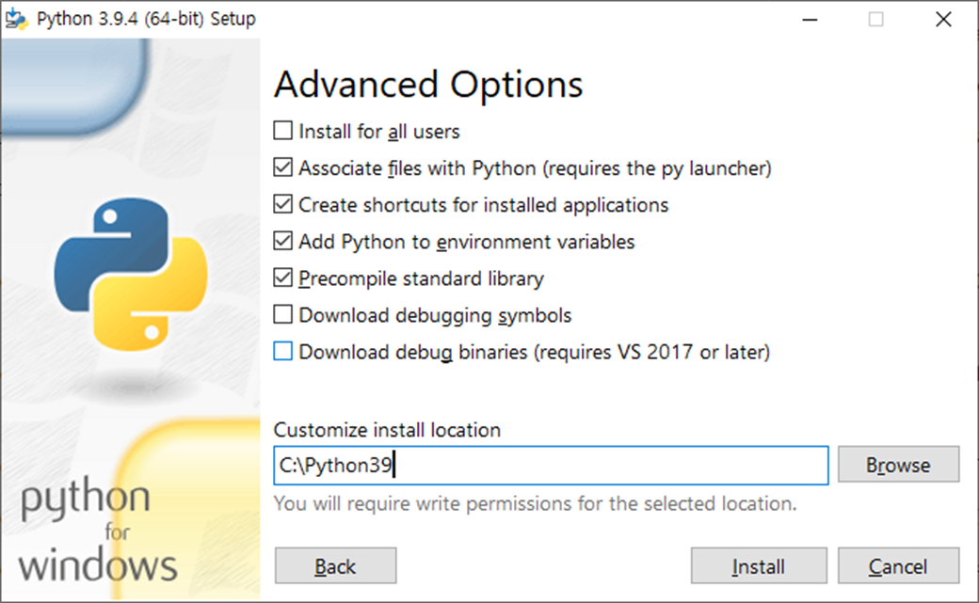
2. 파이썬 설치
1 : Install for all users 체크
2 : 아래와 동일하게 입력
3

Slide 10
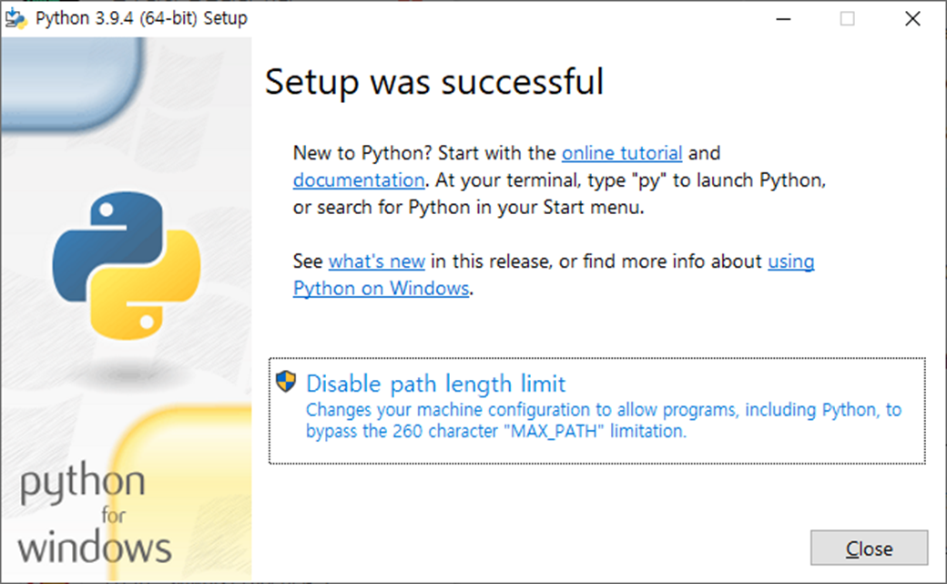
2. 파이썬 설치
1 설치 완료

Slide 11
3. VScode 설치
1
2

Slide 12
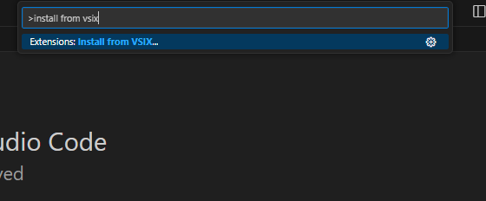
4. VScode 확장플러그인 설치
1 설치한 vscode 실행 후, Ctrl + Shift + P 입력
2 : Install from vsix 입력 후 아래 클릭

Slide 13
4. VScode 확장플러그인 설치
1 : R2A > install 폴더 내 vsix 선택
2

Slide 14
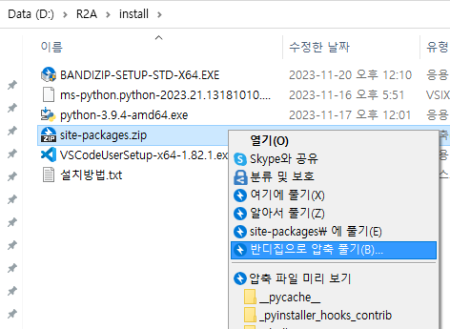
5. 파이썬 라이브러리 설치
1
2

Slide 15
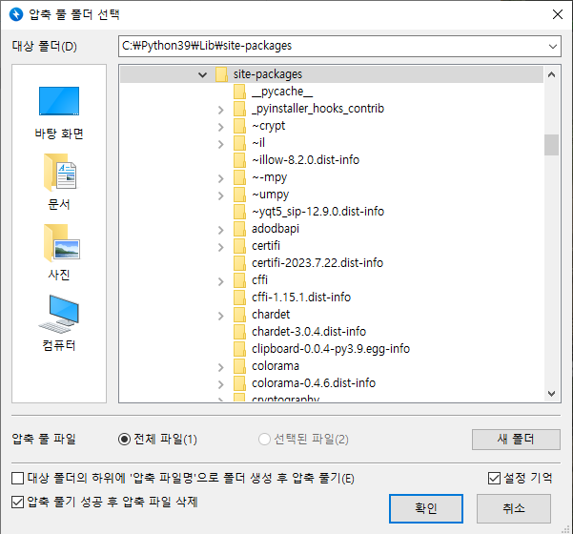
5. 파이썬 라이브러리 설치
1 : C:\Python39\Lib\site-packages
2
3

Slide 16
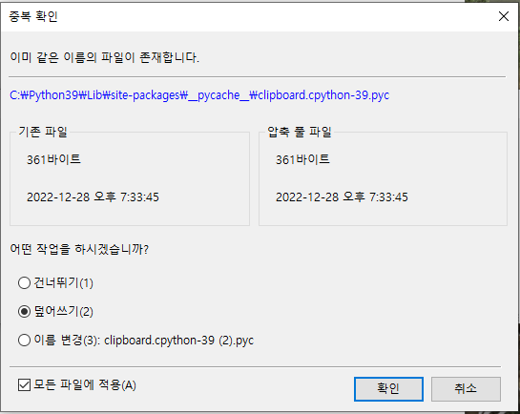
5. 파이썬 라이브러리 설치
1
2
3

Slide 17
6. R2A 실행
1

Slide 18
1. 기획 의도
▶ 자동화 대상 선정
체크리스트 비중이 높은 부분을 선정
체크리스트 비중 ↑ ∝ 리소스 투입 ↑ : 문서 생성을 자동화할 경우, 좋은 가성비 발휘
패턴이 있는 컨텐츠 선정
패턴이 없는 신규 기능 컨텐츠는 문서 자동화 불가
자동화 개발 = 업무 효율성 및 생산성 향상

Slide 19
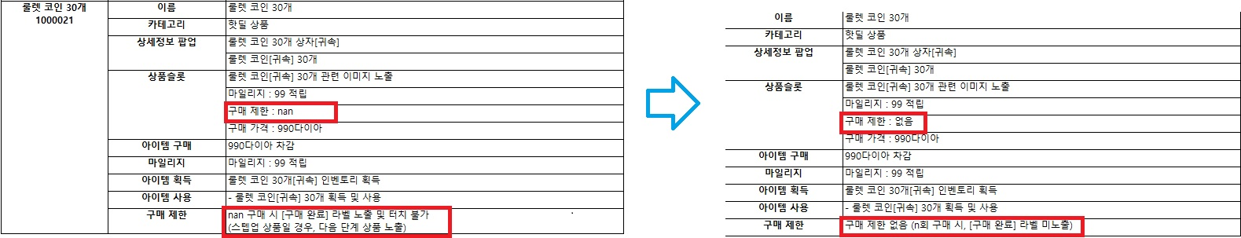
2. 변동 사항
유료상점 TC : 구매제한 없을 경우, 해당 표기 변경 (2023-08-
유료상점 TC : 구매제한 없을 경우, 해당 표기 변경

Slide 20
1. 기획 의도
▶ 자동화 대상 선정
 | 해당 CL (건) | 총 CL (건) | 비중
1월 | 331 | 2519 | 13.1%
2월 | 1097 | 7857 | 14.0%
3월 | 772 | 4203 | 18.4%
4월 | 565 | 5022 | 11.3%
5월 | 1467 | 6806 | 21.6%
6월 | 698 | 3708 | 18.8%
평균 16.2%

Slide 21
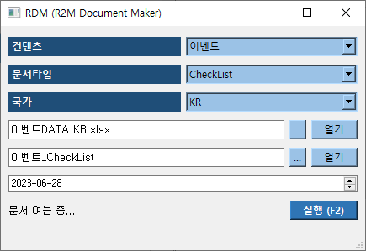
2. 개선사항
▶ 자동화 프로그램 개선
1
컨텐츠 선택 : 유료상점/이벤트/도감(추가예정)
문서타입 선택 : 문서 목적에 맞게 생성
국가 선택 : 국가 별 패치 데이터 히스토리 관리
2
3

Slide 22
3. 결과
▶ 자동화 효과 및 결과
리소스 확보
체크리스트 작성 시간 단축 효과하여 리소스 분배 가능
히스토리 관리 용이
쉐어포인트를 통해 QA 팀 내에서 기획문서 통합
지속적 유지 보수 필요
업데이트/패치의 흐름을 지속적으로 파악하여 변경되는 부분에 선제 적용 및 수정 필요

Slide 23
3. 결과
▶ 자동화 효과 : CL 작성 시간 단축
세일즈 체크리스트 작성 시간 95% 단축
이벤트 체크리스트 작성 시간 58% 단축
매월 업데이트 QA 시, 월 5시간 40분 리소스 확보 가능
매주 정기점검 QA 시, 주 45분 리소스 확보 가능
더블체크 + 우선순위에 따른 리소스 분배 가능
세일즈 건당 제작 소요 시간 : 평균 3분
이벤트 총 제작 소요 시간 : 평균 70분

